Slide 1
Dan planete Zemlje
Planeta Zemlja u doba Korona virusa
Matija Kenjić VIIIe
OŠ ,,21. maj"

Slide 2
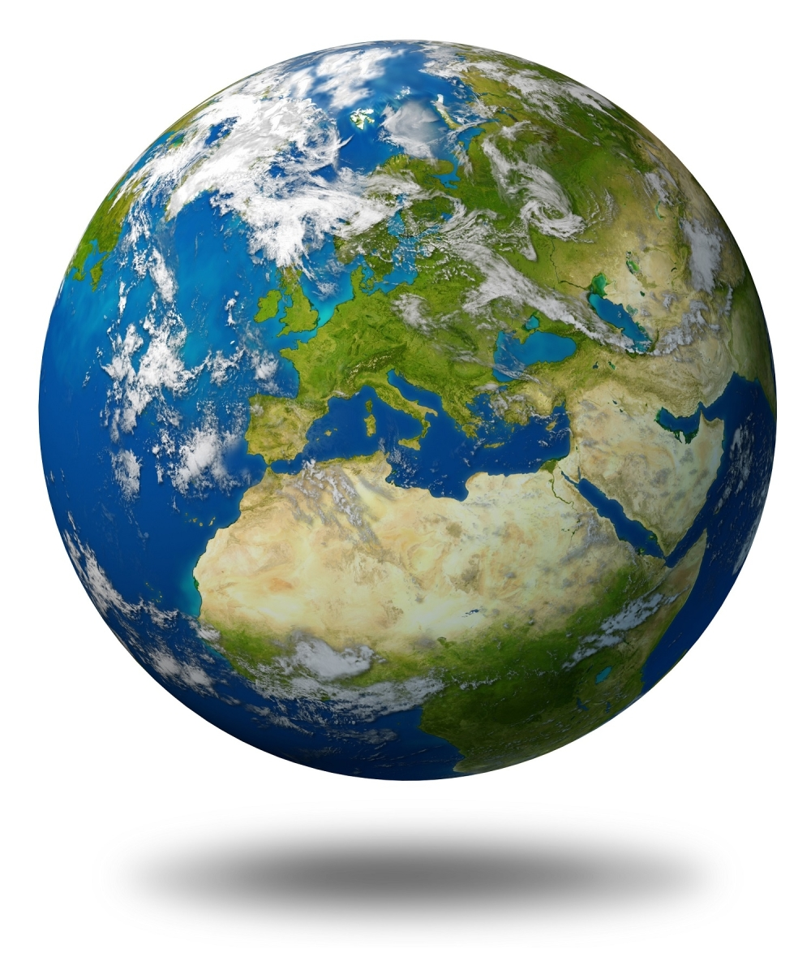
Dana 22. aprila
se širom svijeta slavi
Dan planete Zemlje.
Širom svijeta organizuju se raznovrsne akcije i manifestacije, koje imaju za cilj podizanje svijesti o neophodnosti čuvanja i zaštite nešeg jedinog doma, planete Zemlje.

Slide 3
Uobičajene preporuke za taj dan su:
štednja i smanjenje potrošnje električne energije
štednja i racionalna potrošnja vode
recikliranje otpada
zabrana korišćenja plastičnih kesa ...

Slide 4
Planeta Zemlja u doba Korona virusa
Pored svih loših stvari koje je ovaj virus donio sa sobom, a ima ih baš puno, tek će u narednim godinama biti poznato koje su sve dobre strane po ljudsku vrstu i planetu Zemlju, a nastale kao posledica mirnijeg života, zabrane kretanja, zatvaranja fabrika, manjeg korišćenja automobila, aviona, autobusa i sl.
Slijede samo neki od primjera koji su do sad zabilježeni.

Slide 5
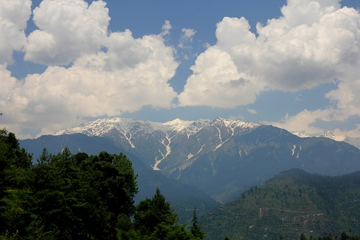
Dok se ljudi bore za život zbog ‘korone‘ u plućima, Zemlja je, kakvoga li paradoksa, doslovno prodisala – globalno zagađenje smanjeno je za 30 posto!
Himalaji su se u toku 2020. godine iz nekih indijskih gradova ponovo mogli vidjeti posle više od 30 godina.

Slide 6
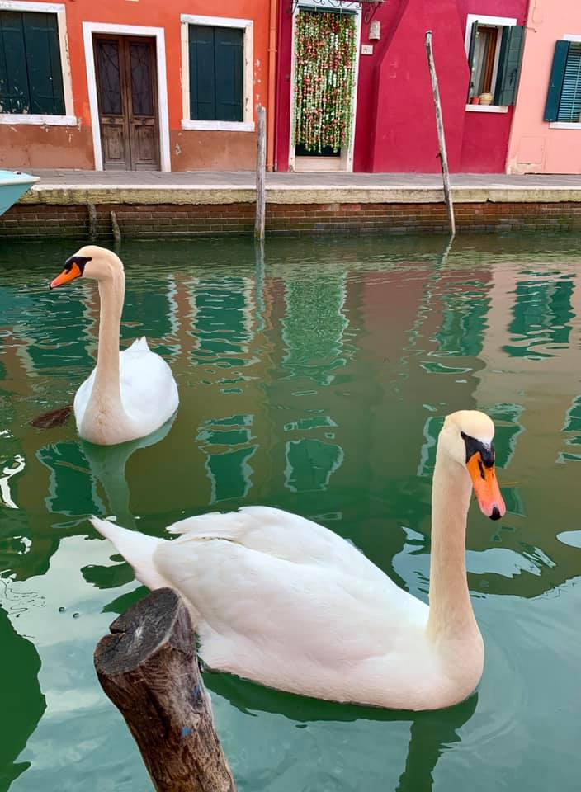
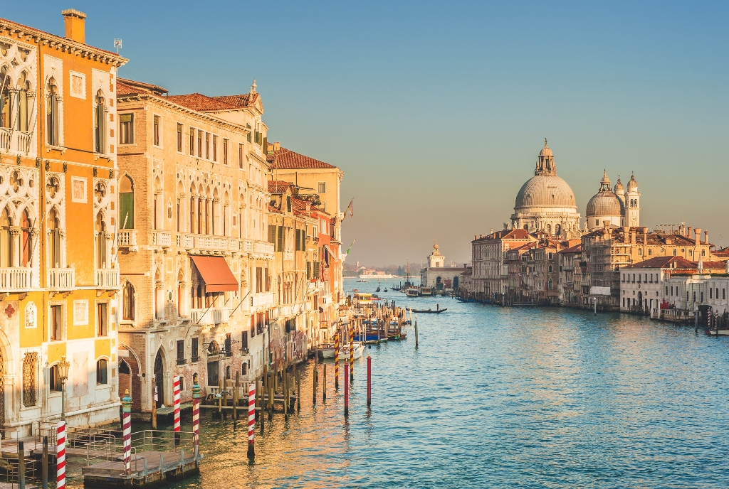
Čistiji vazduh, mirnije vode
Ovo nije jedini način na koji korona virus - utičući na način života ljudi - mijenja prirodu.
Ljudi u izolaciji, Venecija u punom sjaju: Dok je korona držala Italiju pod ključem, voda u kanalima je izgledala čistije nego proteklih decenija: Italija, jedno od najvećih evropskih žarišta virusa korona, bila je paralisana zbog mijera vlade, a svjetski mediji su tada javljali da to ima interesantan efekat na prirodu.

Slide 7
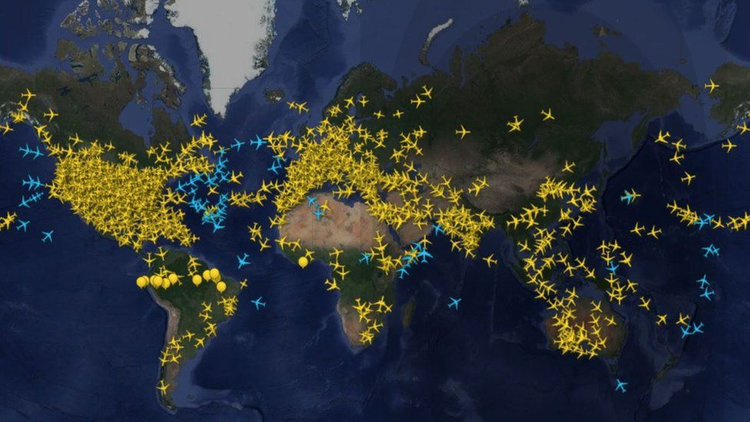
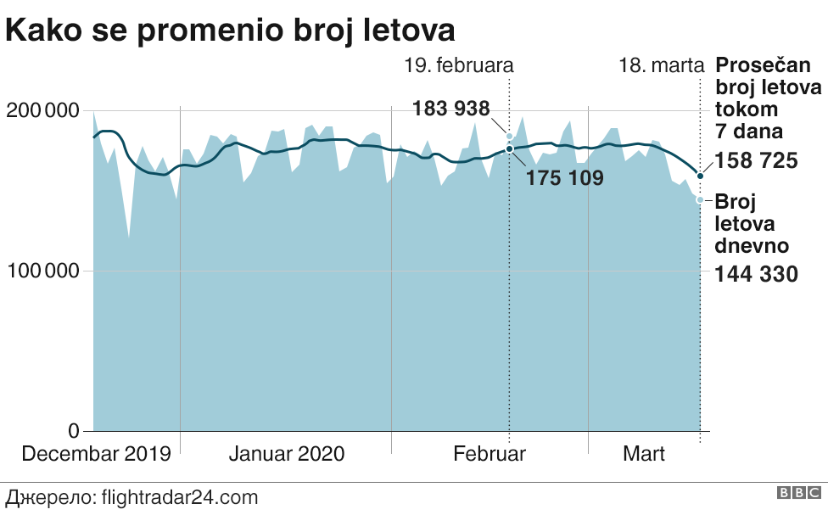
Ovako je 18. marta 2020. godine u 16.30 časova izgledala avionska karta svijeta.
Neki mediji su pisali o tome da je zagađenje vazduha u martu i u aprilu 2020. bilo znatno smanjeno, zbog toga što je značajno manje ljudi cirkulisalo svijetom, a saobraćaj je bio gotovo zaustavljen.

Slide 8
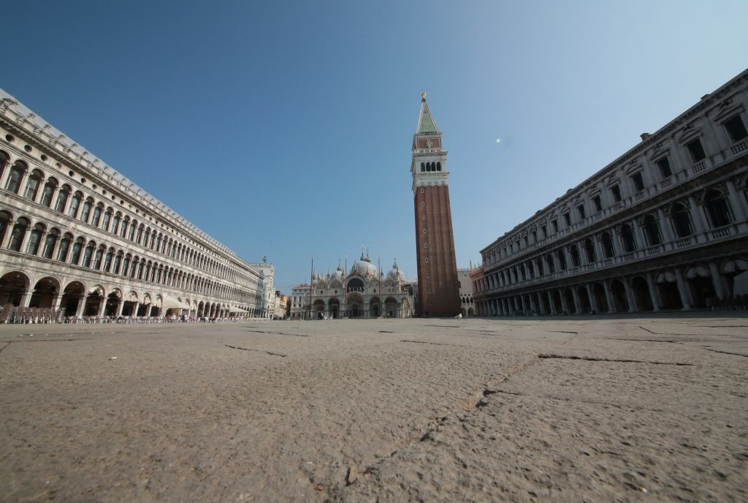
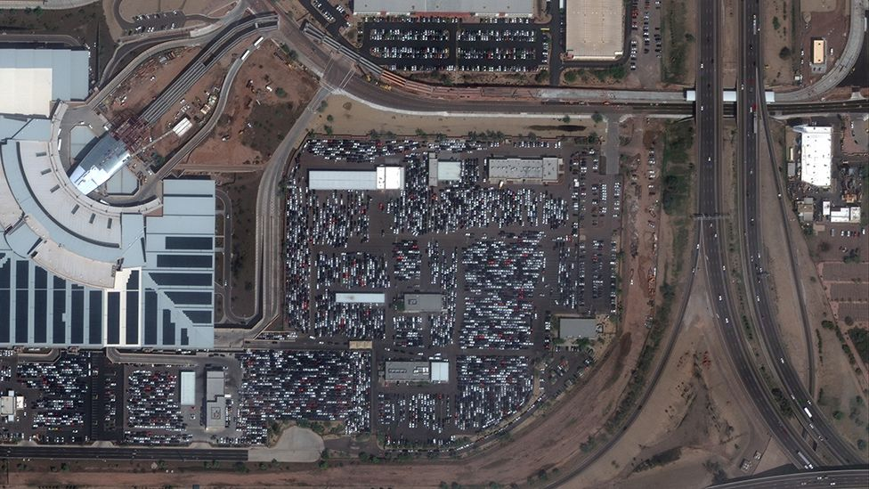
Svijet je i mirniji.
Naučnici koji mjere svakodnevnu buku u gradovima i oni koji istražuju dubine okeana, primijetili su da nivo buke opada.

Slide 9
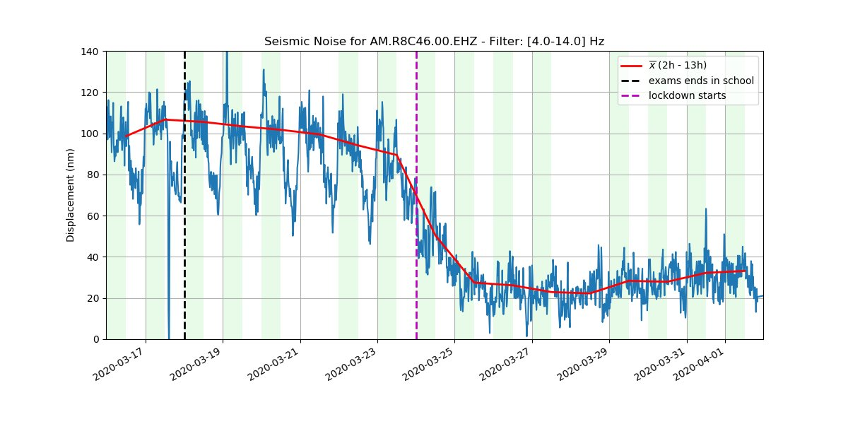
Jasniji signali
Seizmološka istraživanja ukuzuju na značajan pad seizmoloških aktivnosti Zemlje. To ne znači da je Zemlja u potpunosti prestala da se trese, ali razlika nije važna samo za naučnike - ona je zaista korisna.
Ljudska aktivnost je kao zvuk iz pozadine koji otežava slušanje onoga što Zemlja prirodno radi.

Slide 10
Efekti korona virusa nakon godinu dana
Zagađenje atmosfere samo trenutno usporeno ali ne i zaustavljeno.
Klimateske promjene nisu zaustavljene
Novi problem je nagomilani medicinski otpad koji se nepravilno odlaže i zagađuje zemlju i vode.
Povećana je svijest o značaju ekologije ( udvostručene pretrage na Google-u za pojmove: cvrkut ptica, prepoznaj drveće, uzgajanje biljki… )
Prepoznato da je nedozvoljena trgovina životinjama uzročnik prenosa virusa na čovjeka.

Slide 11
Rješenje mnogih problema u vezi sa očuvanjem planete Zemlje se može naći i u obrazovanju.
Obrazovanje je proces koji traje cijelog života, nikad nije kasno!
Obrazujmo sebe i druge!
Čuvajmo planetu Zemlju uvijek!

